Slide 1
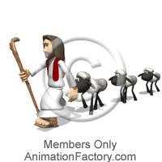
我們跟隨耶穌

Slide 2
我們跟隨耶穌，就像馬太、
彼得、約翰。

Slide 3
我們跟隨耶穌，
就像巴多羅買、腓力、多馬。

Slide 4
我們跟隨耶穌，就像西門、
雅各、安得烈。

Slide 5
如今，主也在呼召我和你。

Slide 6
1.他們愛耶穌，（我也要愛衪。）
他們服事衪，（我要服事衪。）

Slide 7
他們認識衪，（我要認識衪，）
跟隨主耶穌。（我要跟隨衪。）

Slide 8
2.耶穌教他們，（主啊，教導我。）
耶穌領他們，（主啊，帶領我。）

Slide 9
耶穌餵他們，（主啊，餵養我，）
耶穌用他們。（使用我。）

